Slide 1

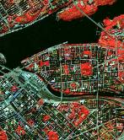
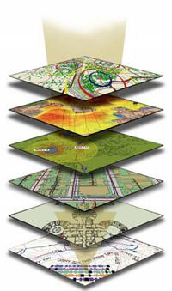
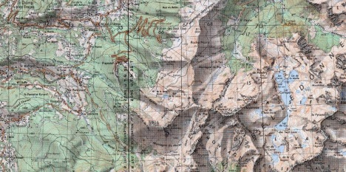
Module SIG-Santé
2. Principes généraux des SIG
bdvilles.ird.fr
Marc SOURIS
www.adeus.org
Paris Ouest Nanterre-La Défense
Institut de Recherche pour le Développement
Master de Géographie de la Santé, 2011, 2012

Slide 2
Sommaire
Première partie
1. Systèmes d’Information Géographique : généralités
2. La théorie de l’information géographique
3. Systèmes géodésiques et projections
4. Bases de données
Deuxième partie
5. Méthodes d’analyse
6. La cartographie
7. SIG et Internet
8. Organisation d’un projet SIG

Slide 3
1. SIG : généralités
Première partie

Slide 4






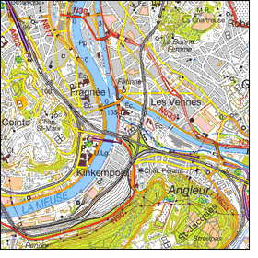
SIG: plusieurs définitions
Un type particulier de base de données permettant de gérer des objets associant des données descriptives à une entité physique localisée
Un outil de stockage et de gestion d’informations spatialisées
Une application informatique permettant l’analyse et la cartographie à partir d’une base de données spatialisées
Une approche intégrant un ensemble technologique (logiciel), informatif (données géographiques) et une méthodologie précise
Notes:
Il est maintenant d’usage de considérer la seconde définition

Slide 5
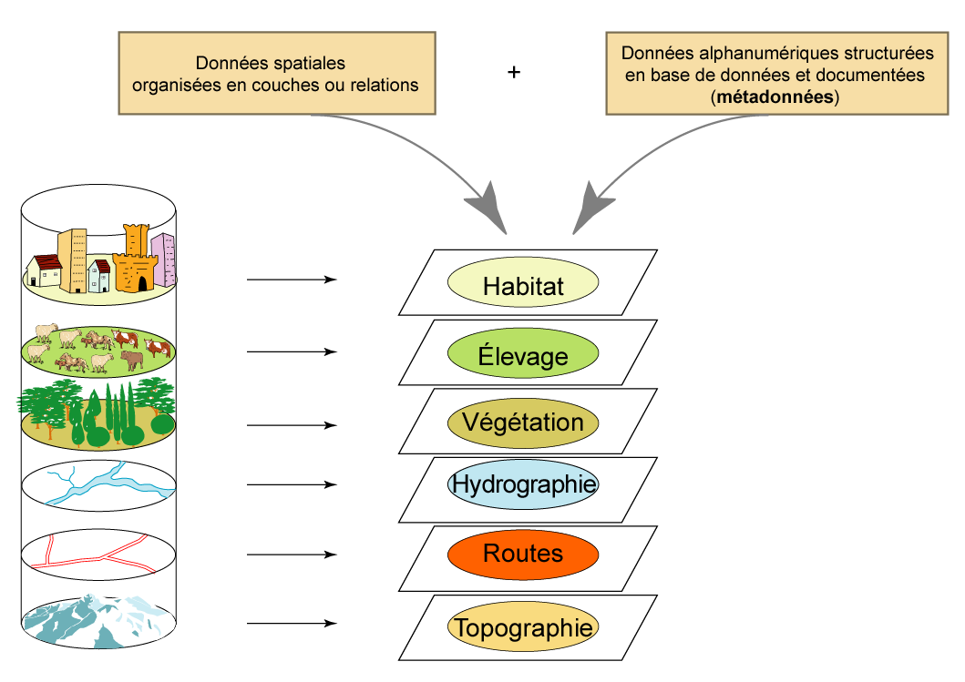
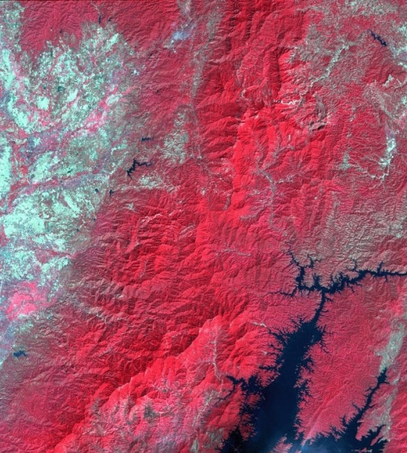
SIG : notre définition
Un outil de stockage et de gestion et une application permettant l’analyse et la cartographie à partir d’une base de données spatialisées
LCA-IRD - Bondy

Slide 6
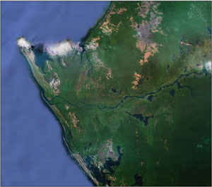
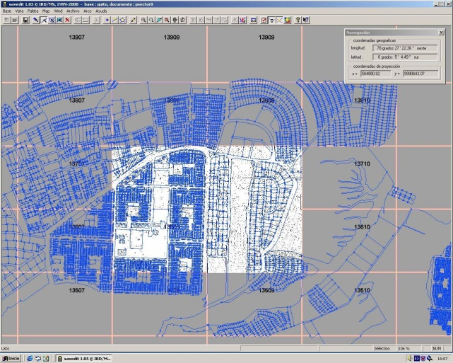
SIG : principales fonctionnalités
La saisie numérique et la gestion d’information spatialisée
Schématisation, organisation, structuration, archivage de l’information géographique
Gestion de collections d’objets localisés et non localisés
Gestion administrative (ex: cadastre) et partage de données localisées entre utilisateurs
Saisie et stockage numérique de plans et de cartes
Images : géoréférencement, gestion
LCA-IRD - Bondy

Slide 7
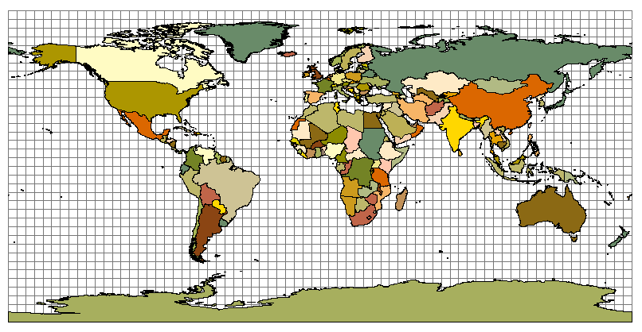
SIG : principales fonctionnalités
Calculs techniques et cartographie automatique
Calculs métriques (distances, surfaces, périmètres, volumes)
Calculs techniques et d’ingénierie (visibilité, parcours optimaux, écoulements, etc.)
Positionnement et projections géographiques
Cartographie automatique, cartographie statistique

Slide 8
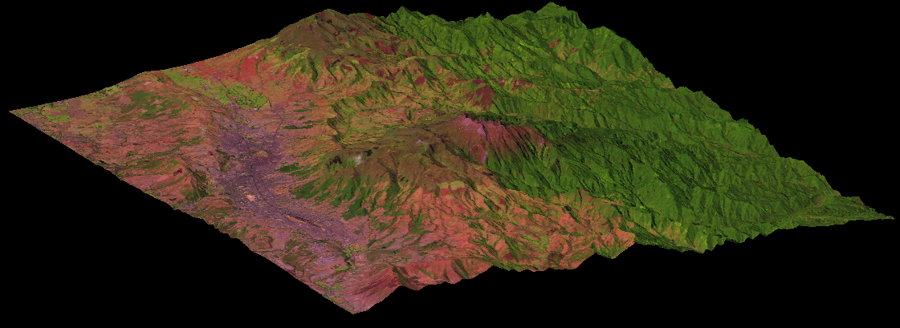
SIG : principales fonctionnalités
Analyse spatiale, statistique et géostatistique, modélisation
Analyse spatiale, statistique et classifications, géostatistique
Estimation et interpolation spatiale
Modèles numériques de terrain, géomorphologie, hydrologie
Télédétection aérienne et spatiale, traitement d’image
Simulation et modélisation

Slide 9
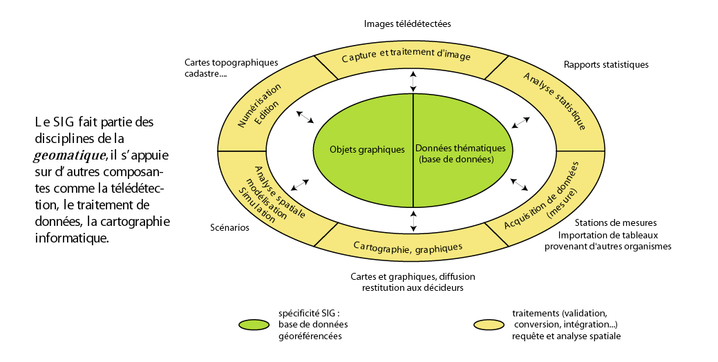
SIG : une application de la géomatique

Slide 10
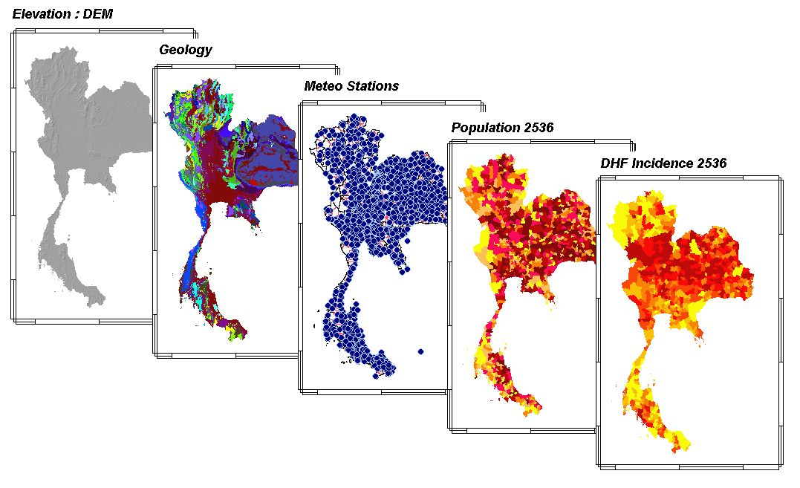
SIG : les atouts
Un atout principal : en regroupant dans un même ensemble différentes collections d’objets localisés, un SIG permet la mise en relation d’objets de collections différentes mais se trouvant « au même endroit ». D’une manière générale, un SIG utilise la localisation pour mettre des objets en relation
Facilite les réponses à des questions du type « pourquoi ici et pas ailleurs », « comment ici »
LCA-IRD - Bondy

Slide 11
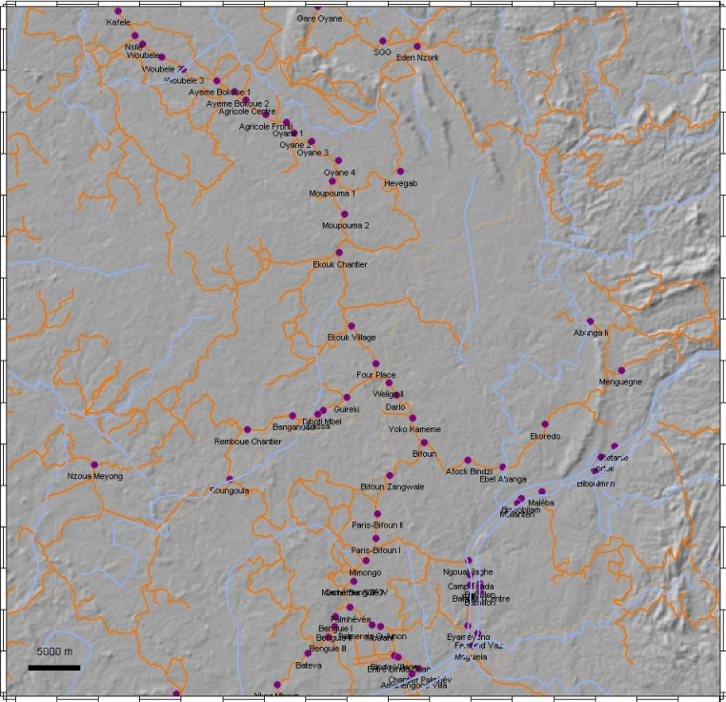
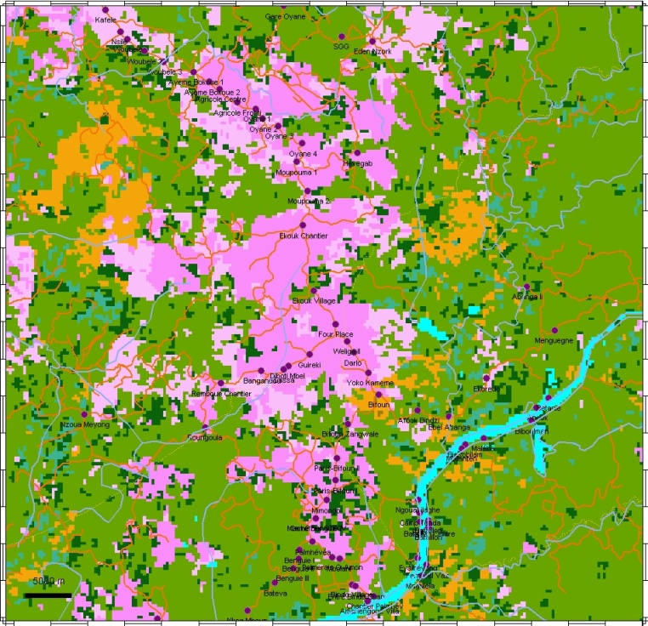
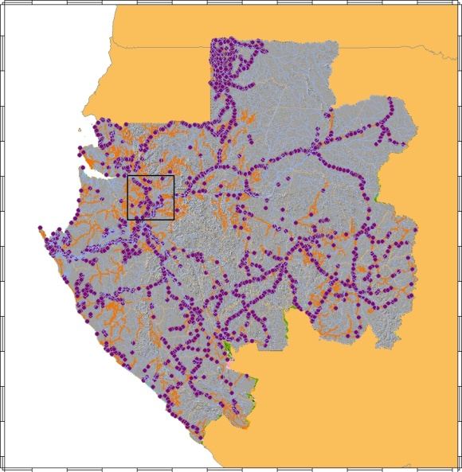
SIG : les difficultés
Disponibilité et actualisation des données géographiques
Qualité et précision des données géographiques
Difficulté d’analyse et d’exploitation (1D → 2D,3D,4D)
Fait appel à de nombreuses compétences

Slide 12
1.2. Les SIG : historique

Slide 13
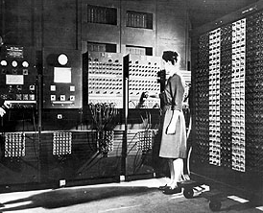
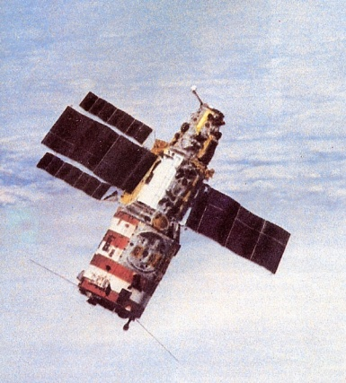
Les SIG : historique
Les années 1960-1970 : les débuts
Applications militaires, études des ressources naturelles, systèmes d’information urbains
Développement de systèmes en mode raster
Développement de la géométrie algorithmique
Montée en puissance des ordinateurs
Systèmes de dessin industriel en mode vecteur
Développement de systèmes de cartographie
automatique
Développement de la télédétection spatiale
www.capcomespace.com

Slide 14
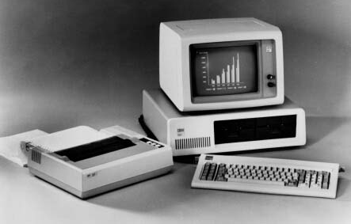
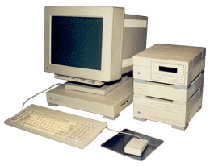
Les SIG : historique
Les années 1980 : la consolidation
Larges bases de données et développement de la théorie des bases de données (modèle relationnel)
Développement de l’interactivité graphique et des stations de travail (SUN, APOLLO)
Développement des SIG (vecteur-raster, statistique, cartographie, etc)
www.visionfutur.com

Slide 15
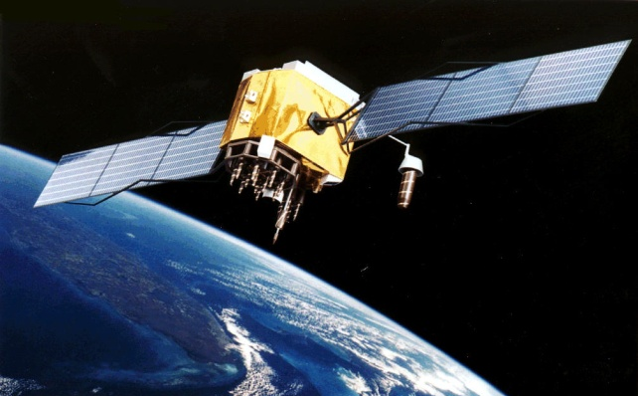
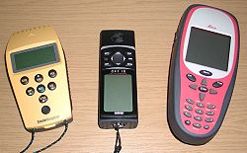
Les SIG : historique
Les années 1990 : la diffusion
Industrialisation et diffusion de la technologie SIG
Les micro-ordinateurs remplacent les stations de travail
Développement du matériel graphique à bas prix
Intégration de données de sources différentes (télédétection aérienne et spatiale, GPS)
Applications dans tous les domaines ayant des liens avec la localisation, dont la santé
www.geosoft-gps.de

Slide 16
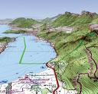
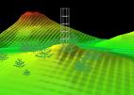
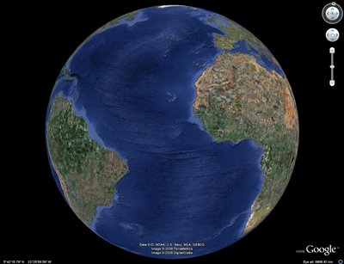
Les SIG : historique
Les années 2000
Représentation de la connaissance et schématisation du monde réel
SIG 3D, gestion du temps
Animations graphiques, simulations et modélisations
SIG et Internet : consultation
SIG et Internet : diffusion de données, métadonnées, gratuiciels
Open source
www.trekmaq.com
www.ngi.be
Google

Slide 17
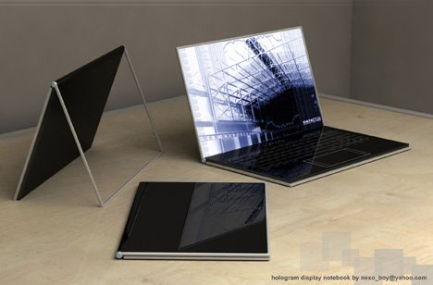
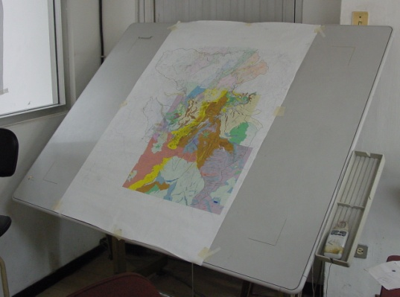
Aujourd’hui : logiciels et matériels
Logiciels légers sur ordinateurs personnels : cartographie statistique, systèmes raster, cartographie automatique élémentaire
Systèmes plus sophistiqués plutôt dédiés à l’édition cartographique (Intergraph, MicroStation, Autocad...)
SIG généralistes (Mapinfo, ArcGIS, SavGIS, svSIG,qGIS...)
Logiciels spécialisés dans un domaine (géologie, hydrologie, océanographie, télédétection...)
L’ordinateur personnel et la saisie sur écran ont définitivement remplacé les stations de travail et les tables à digitaliser
SONY

Slide 18
1.3. SIG : domaines d’applications

Slide 19
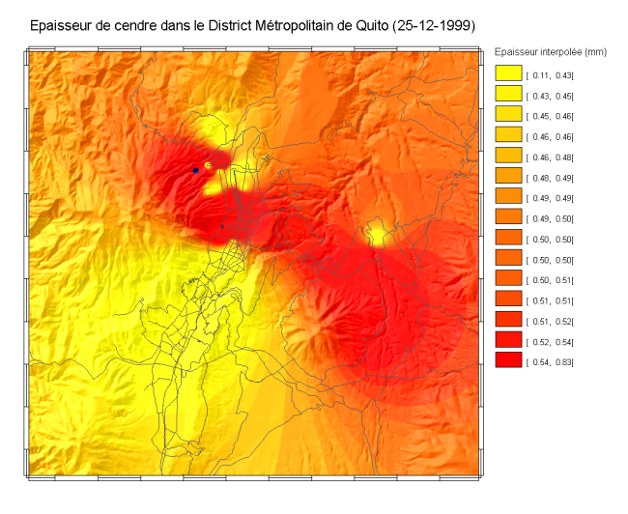
Des domaines d’applications très variés
Génie civil
Gestion de l’environnement et aménagement du territoire
Cartographie statistique
Urbanisation et gestion urbaine, cadastres
Gestion côtière
Océanographie
Santé
Télécommunications
Risques naturels
etc..

Slide 20
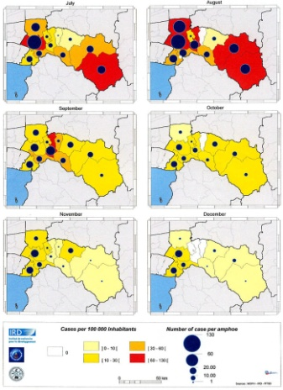
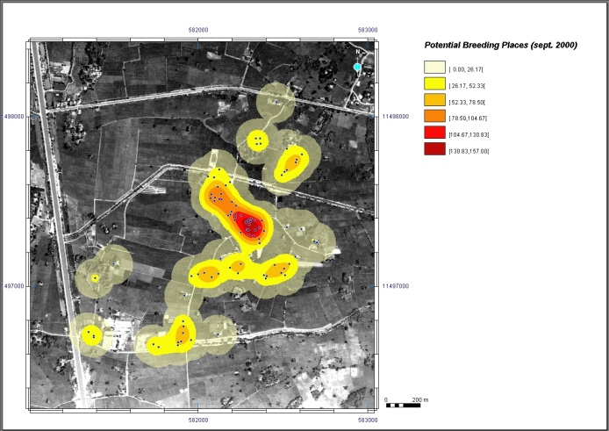
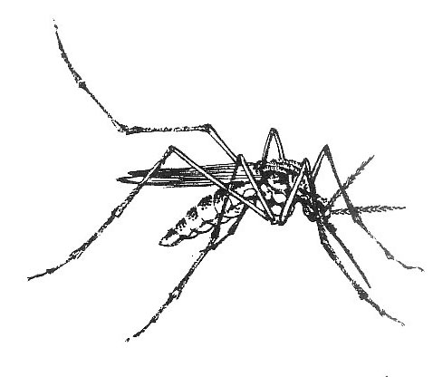
Les SIG dans le domaine de la santé
Principaux domaines d’application :
la cartographie des états de santé pour la géographie de la santé
L’analyse spatiale pour l’épidémiologie et la recherche des relations santé-environnement
La modélisation des phénomènes d’émergence et de diffusion
La préparation d’enquête de terrain
L’optimisation des ressources médicales et du système de santé

Slide 21
Les SIG dans le domaine de la santé
Exemples d’application :
Adapter la couverture des systèmes de soin et des forces de secours aux effectifs et aux types de populations
Comprendre les conditions d’émergence des maladies afin d’adapter une réponse sanitaire adéquate (lutte contre les vecteurs, éducation des populations, changement de pratiques sociétales…)
Comprendre les mécanismes de diffusion des pathologies et évaluer les mesures sanitaires d’urgence (confinements, restrictions de déplacements, abattages d’animaux, etc…)
Améliorer la signalisation et la gestion du trafic sur les routes les plus dangereuses
Mettre en place des systèmes d’alerte précoces à partir de déclarations spatialisées en ligne

Slide 22
2. L’information géographique, généralités

Slide 23
L’information
Données, information, connaissance
Données : nombres, textes, symboles, en général neutres et indépendants du contexte (mesures brutes sans interprétation)
Information: différenciée des données car dédiée à un sujet ou soumise à un certain degré d’interprétation
Connaissance : information interprétée par rapport à un contexte particulier, à l’expérience, ou à un objectif donné
Facile à partager
Difficile à partager

Slide 24
L’information géographique
Données, information, connaissance ?
Comment appréhender et représenter la réalité pour la traiter avec un ordinateur ?
Comment définir les critères de description de la réalité sans problème spécifique posé au départ ?
Précision, échelle et description : la modélisation de la réalité (vision universelle, vision contextuelle)

Slide 25
L’information géographique
Modèles de données
Un modèle de données, c’est un ensemble de règles pour représenter des objets et des comportements du monde réel dans le cadre logique d’un ordinateur.
On distingue quatre niveaux d’abstraction de la réalité :
Le monde réel (aucune abstraction)
Le modèle conceptuel (modélisation conceptuelle de la réalité)
Le modèle logique (organisation du modèle liée à l’informatique)
Le modèle physique (organisation interne à l’application)

Slide 26
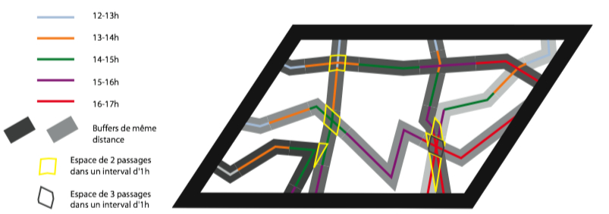
L’information géographique
Les données géographiques, spatio-temporelles
Enregistrement de mesures prises à un certain endroit à un certain moment dans le monde réel
Associe lieu, instant, et attributs descriptifs
Difficiles à manipuler dans les systèmes classiques de gestion de données, qui ne sont pas outillés pour les données de dimension supérieure à 1
ALLAIN P., MELODIA F;, PHILIUS J.L;, TOUZE A., VANDEN BOGAERDE R; 2000. Interroger et représenter des données spatio-temporelles: des pistes pour demain. Département de Géographie. Université Rennes II.

Slide 27
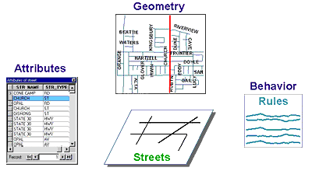
L’information géographique
L’objet géographique
Un objet en théorie de l’information, c’est un ensemble encapsulé d’attributs et de méthodes, permettant de décrire connaissance et comportement
Un objet géographique a trois composantes principales : localisation (2D,3D,4D), description (attributs classiques), comportement (règles)

Slide 28
L’information géographique
Les différents types d’attributs d’un objet géographique :
Information descriptive :
  Données classiques simples (ensemble fini, N, Z, R, etc.) et méthodes liées à l'ordre naturel. Modalité, valeur.
Information de localisation :
  Données de localisation : en deux ou trois dimensions (R² ou R³), points ou ensemble de points (éléments ou ensembles)
  Le temps peut également être inclus
  L'attribut de localisation : nouvel espace de définition, nouvelles méthodes, nouvelles mesures, nouvelles précisions

Slide 29
L’information géographique
La modélisation du monde réel : de la réalité à la géographie
Description et précision de localisation, méthodes, attributs, pour la définition d'un objet géographique
Liens entre attributs descriptifs et précision de l'attribut de localisation pour la définition de l'objet géographique. Exemple : la généralisation cartographique ?
L'objet géographique : relation entre définition sémantique (attributs descriptifs) et précision de la description de la géométrie de la localisation
De la réalité à la géographie : un modèle conceptuel

Slide 30
L’information géographique
De la géographie à la géométrie : schématiser la localisation
Le modèle de schématisation cartographique classique en zones, lignes, points (dans un espace continu, 2D ou 3D). La carte et son histoire.
Le pixel : une zone ou un point ?
De la géographie à la géométrie : un modèle conceptuel

Slide 31
L’information géographique
Les limites de la géométrie et du modèle cartographique
On suppose que la géométrie classique permet de décrire la localisation des objets géographiques. On introduit donc des discontinuités dans la réalité en utilisant la schématisation en zone, ligne, point pour définir les objets géographiques. La précision ou l'incertitude ne sont pas traitées par ces modèles de description. L'espace n'est pas traité de façon continue, la définition géographique des objets est discontinue et simplifie fortement la réalité.
La description géométrique en zone, ligne, point est-elle suffisante pour décrire de manière satisfaisante les objets géographiques ?
Les objets multi-échelles sont-ils une solution ?

Slide 32
L’information géographique
Modèle cartographique et puissance informatique
Les apports de l'informatique :
De la description géographique à la description informatique : l'informatique doit-elle reprendre la géométrie des objets ou remettre en cause la schématisation trop réductrice du modèle cartographique ? Permettra-t-elle d’améliorer la modélisation de l'espace, alors que pour le moment elle ne fait que reprendre les schémas existants (le modèle cartographique) ?
Ne jamais oublier le modèle de description de la réalité : les traitements appliqués aux objets géographiques dans les SIG ne sont-ils pas trop sophistiqués par rapport à la validité de la schématisation de la réalité ?

Slide 33
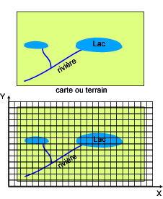
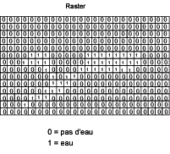
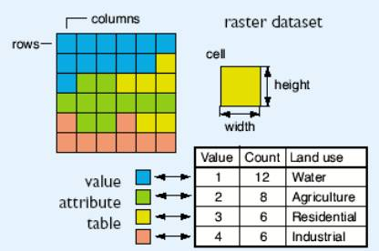
L’information géographique
De la géométrie à l’informatique : modèle logique
Représentation Raster
La simplification de la localisation des objets est totale (tous les objets ont la même taille et la même forme). On ne définit qu'une seule géométrie d'objet (la maille) auquel on attache tous les attributs descriptifs.

Slide 34
L’information géographique
De la géométrie à l’informatique : modèle logique
Représentation Raster
Les données raster remplissent tout l’espace
La précision est fixée une fois pour toute, et dégrade en général la précision du modèle cartographique dont l’information est issue
La mise en oeuvre des algorithmes informatiques pour les opérations d’analyse est facile, mais la difficulté de l’analyse spatiale reste entière
Il faut distinguer « représentation raster » et information de « type raster », comme les images satellites ou les photographies scannées : la précision dépend du capteur et ne dégrade pas la donnée d’origine (c’est une modélisation de la réalité imposée par le capteur).

Slide 35
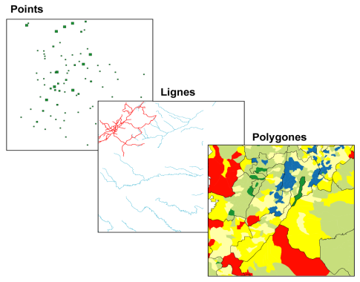
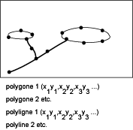
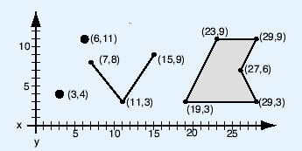
L’information géographique
De la géométrie à l’informatique : modèle logique
Représentation Vecteur
Zones et contours, réseaux et lignes, points. On conserve la définition géométrique des objets du modèle cartographique, mais on passe d'une description mathématique (dans R² ou R³) à une description informatique simple dans un ensemble discret (avec un nombre fini de paramètres) :
Représentation d'un arc par un ensemble fini de points. Représentation d'une zone par un ensemble d'arcs. Graphes et réseaux

Slide 36
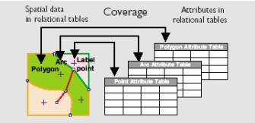
L’information géographique
De la géométrie à l’informatique : modèle logique
Représentation Vecteur
Les objets du modèle conceptuel ne sont pas modifiés, la précision géométrique est conservée, le rapport graphique-descriptif n’est pas perturbé
L’espace de stockage est faible
La structure permet l’indexation bidimensionnelle

Slide 37
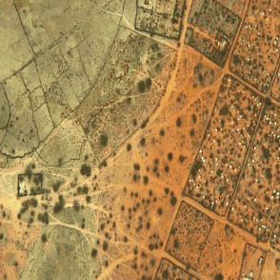
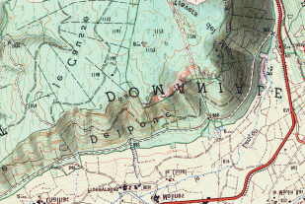
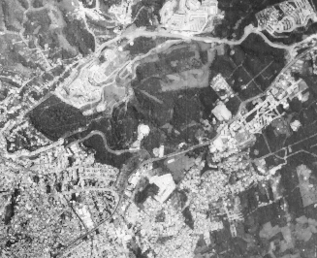
L’information géographique
De la géométrie à l’informatique : modèle logique
Représentation des pixels
Les images satellites ou les photographies aériennes scannées sont différentes d’une représentation raster : la localisation en grille vient directement du capteur. L’information est la valeur d’une cellule, nommée pixel. Ce n’est pas un modèle logique, mais un modèle conceptuel de description de la réalité (modèle défini par le fabriquant du capteur, qui choisit la résolution, les longueurs d’ondes).
Images satellitales
Images scanées
Orthophotos aériennes

Slide 38
L’information géographique
De la géométrie à l’informatique : modèle logique
Représentation des pixels
Le principal objet de le télédétection est de passer du pixel (et des valeurs descriptives qu'il contient, radiométrie ou niveau de gris) à la localisation d'objets définis par leur contenu descriptif (usage du sol, type de végétation, ...) par interprétation des pixels ou des groupes de pixels
Une autre approche est le traitement du pixel comme un objet de type zone. Tout dépend de la taille du pixel par rapport à la définition de l'objet géographique étudié (le pixel peut-il être assimilé à un point de l'espace mathématique ou doit-il être considéré comme une zone ?).

Slide 39
L’information géographique
Les modèles internes
Un modèle interne est la manière de stocker de façon interne, dans des fichiers, la description logique d’un ensemble d’objets géométriques, en assurant sa cohérence.
Par exemple, pour un modèle logique vecteur, un ensemble de zones peut être stocké de plusieurs façons :
En décrivant les coordonnées du contour pour chaque zone
En décrivant un ensemble d’arcs par leurs coordonnées et par leurs relations frontalières avec les zones dont elles forment le contour

Slide 40
L’information géographique
Les modèles internes
La topologie
La topologie en géomatique concerne les relations géométriques entre objets graphiques (adjacence, fermeture, connectivité, etc.)
Elle permet de :
  Décrire des relations spatiales entre éléments géométriques
  Maintenir la cohérence d’un ensemble
  Améliorer le stockage en diminuant le volume (par exemple, permet d’éviter de stocker des arcs en double)
  Faciliter les algorithmes d’analyse spatiale
Modèle interne avec ou sans topologie ?

Slide 41
L’information géographique
Les modèles internes
La saisie des données vecteur et les contraintes d’intégrité spatiale
La saisie graphique est l’opération de constitution de la géométrie des objets en mode vecteur. Le résultat doit être globalement cohérent et suivre des règles d’intégrité (pas d’intersection d’arcs dans un même ensemble, pas de zones non fermées, pas de nœuds non connectés, etc.).
Le respect des règles d’intégrité est essentiel dans le cas des modèles internes utilisant une description topologique.
Les SIG sont conçus pour gérer des objets géographiques, alors que les systèmes de dessin manipulent des objets géométriques (ceux-là traitent uniquement le dessin des objets géographiques, sans contraintes d’intégrité)

Slide 42
L’information géographique
Les modèles internes
Modèle logique raster, représentation matricielle interne
La représentation matricielle « raster » correspond au modèle « raster » qui impose la forme et la taille géométrique des objets dans la base de données.
Traitement matriciel de certaines opérations, mais modèle interne vecteur
Le traitement matriciel assimile la maille créée temporairement pour le traitement et le point de l'espace mathématique, et n'est donc qu'une question de précision au niveau de la mise en œuvre de certains traitements liés à la localisation.

Slide 43
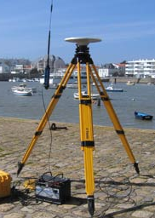
L’information géographique
Les principales sources de données
Acquisition de l’information par création de données
Acquisition de l’information par importation de données
Relevés de terrain ou levés topographiques, GPS
Enquêtes et recensements, registres administratifs, état civil
Photographies aériennes et photogrammétrie
Télédétection spatiale
Cartes scannées et/ou vectorisées
Modèles numériques de terrain
L’acquisition de données peut représenter plus de 80% du coût d’un projet SIG
www.asterie-environnement.fr

Slide 44
3. Systèmes géodésiques et projections

Slide 45

Datum et projections
La mesure et la représentation de la localisation
L’objectif de mise en relation sur la localisation impose un référentiel commun et des précisions connues pour l’attribut de localisation.
Les objets doivent être géoréférencés dans le même système.

Slide 46
Datum et projections
Datum : la forme et la position de la Terre
C’est un système de référence, associant :
  La définition d’une forme de référence pour décrire la position d’un point par des coordonnées sphériques (longitude, latitude, altitude). Cette forme est un éllipsoïde de révolution.
  La position de cet ellipsoïde dans l’univers (centre et inclinaison)
De nombreux systèmes ont été définis, indépendamment les uns des autres, par des conditions de tangence de l’ellipsoïde à la surface de la Terre en un point
Toutes les coordonnées des objets d’une base de données doivent pouvoir être exprimées ou transformées dans un même système pour pouvoir être comparées

Slide 47
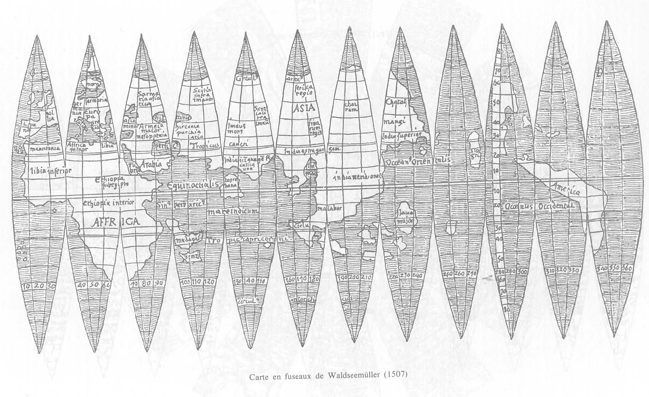
Datum et projections
Projection : représenter un ellipsoïde sur un plan
Une projection cartographique est une opération mathématique permettant de représenter une portion de l’ellipsoïde sur un plan, en estimant les déformations induites par cette opération sur les distances curvilignes, les angles, les directions, les surfaces curvilignes...

Slide 48
4. Bases de données

Slide 49
Bases de données
De l'objet à la collection d'objets : les bases de données
La schématisation du réel a ici pour but de décrire non pas un seul objet, mais un ensemble d'objets. Elle est donc encore plus réductrice puisque le contexte est celui d'une collection : les attributs doivent être communs à tous les objets de la collection. Mais elle permettra de facilement comparer les objets entre eux.
Une base de données est l'association entre une schématisation de la réalité et les objets décrivant la réalité suivant ce schéma.
La nécessité de la gestion informatique est évidente, pour gérer l'ensemble des objets par rapport aux descripteurs (attributs), pour gérer les liens entre les objets et pour mettre les objets en relation les uns avec les autres. Cette gestion est assurée par un système de gestion de base de données (SGBD), indépendamment de l’application.

Slide 50
Bases de données
Systèmes de gestion de bases de données : objectifs
Indépendance physique et logique entre les données et les programmes d'application
Persistance des objets
Administration centralisée des données
Gestion optimale de la mémoire informatique et efficacité de l'accès aux données
Partage des données entre utilisateurs et gestion des accès concurrents
Fiabilité, intégrité et cohérence des données
Sécurité des données
Interrogations interactives, consultation déclarative des données, accès à des non-informaticiens

Slide 51
Bases de données
Le modèle relationnel
Un modèle de description simple
Les objets ne sont décrits que par des attributs de type simple (par exemple, pas d'attribut dans R² ou R³, pas de définition récursive, pas de méthodes)
L'ensemble des objets décrits par les mêmes attributs s'appelle une relation. Les objets sont appelés des tuples
L'ensemble des objets d'une relation peut être représenté par une table (ligne=tuple, colonne = attribut)
Les SGBD les plus courants sont relationnels : ACCESS, DBASE, MySQL, ORACLE, etc.

Slide 52
Bases de données
Le modèle relationnel
Les tuples sont manipulés grâce aux opérateurs de l'algèbre relationnelle, formalisme qui permet d'interroger le contenu de la base de données :
  union
  produit cartésien
  projection
  sélection
  jointure
L'algèbre relationnelle permet d'exprimer des requêtes par enchaînement des opérateurs. Exprimée en langage de haut niveau, la requête permet d'assurer l'objectif d'indépendance physique entre données et programme d'application (langages de type SQL).

Slide 53
Bases de données
L’extension du modèle relationnel aux données localisées
Simple et puissant, le modèle relationnel ne traite bien que les attributs simples (dimension 1) et les requêtes liées à l'ordre naturel (dans les critères de sélection et de jointure). Il ne permet pas de bien traiter des données de dimension 2 ou plus, comme la localisation. Il ne traite pas facilement les relations hiérarchiques.
Pour traiter la localisation des objets géographiques avec un système relationnel, on est donc amené à étendre le modèle et l'algèbre relationnelles pour les données de R² ou R³. Les opérations liées à ce type de données sont basées sur la distance entre les objets, sur des notions ensemblistes (union, intersection, appartenance), sur des notions topologiques (adjacence, connexité).

Slide 54
Bases de données
La mise en oeuvre dans les logiciels SIG
Une gestion basée sur des jointures descriptives
  Géométrie et topologie sont stockées dans des fichiers séparés
  L’information descriptive est gérée par un SGBD classique
  Un identifiant unique par objet fait le lien entre géométrie et description
  Exemples:
    Arcview
    ArcInfo
Une gestion basée sur une extension du relationnel à la localisation
  Géométrie et description sont gérées ensembles
  L’indexation bidimensionnelle est possible
  Un moteur BD bidimensionnel (SDE) est utilisé
  Exemples:
    SavGIS
    Geodatabase (ArcGIS)
    Spatialware (MapInfo)

Slide 55
Bases de données
Les limitations du modèle étendu
Hiérarchie, appartenance, classification par voisinage... nécessité d'introduire des méthodes et des types d'objets complexes (zones, lignes, points), d'ou l'extension de fait du modèle relationnel vers les concepts orientés objets
Les opérations d’interrogation ou de consultation prennent la forme de véritables méthodes, et remettent en cause le principe des SGBD : les SIG deviennent de véritables programmes d’application, et ne peuvent se limiter à la gestion des données et aux résultats d’une simple requête.

Slide 56
Bases de données
Retour sur les contraintes d’intégrité spatiale
Certaines contraintes géométriques ou topologiques devront toujours être vérifiées (par exemple, une zone doit toujours être fermée), car elles dépendent du modèle logique ou du modèle interne de description
D'autres dépendent de la définition sémantique de la collection (un réseau routier doit toujours être connexe, mais un réseau téléphonique peut ne pas l'être)

Slide 57
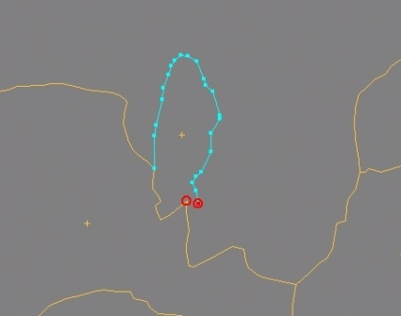
Bases de données
Retour sur les contraintes d’intégrité spatiale
Les contraintes géométriques sur les arcs
  Simplicité (recoupement d’un arc sur lui-même)
  Extra-simplicité (intersection ou duplication d’arcs)
  Inclusion
  Fermeture
  Connexité
Les contraintes topologiques de type (zone, ligne, point)
  Fermeture des zones
  Appartenance du centroïde à sa zone
  Connexité des zones ou des réseaux

Slide 58
Bases de données
Retour sur les contraintes d’intégrité spatiale
Les contraintes relationnelles
  Contrainte d'unicité de clé
  Contrainte d'appartenance à un domaine
  Contrainte de voisinage
  Contraintes métriques
Les contraintes de jointures
  Contraintes géométriques de jointure : appartenance géométrique, inclusion (jonction des frontières et hiérarchie de relation), partage (partage d'arcs entre collections),
  Contraintes descriptives de jointure

Slide 59
Bases de données
Des standards de données qui ont du mal à se mettre en place
L’interopérabilité
Les formats d’échange classiques
Les normes qui se dessinent

Slide 60
5. Méthodes d’analyse

Slide 61
Seconde partie
5. Méthodes d’analyse

Slide 62
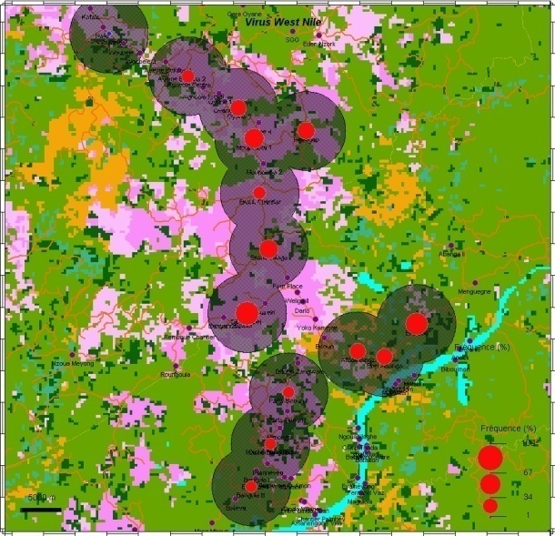
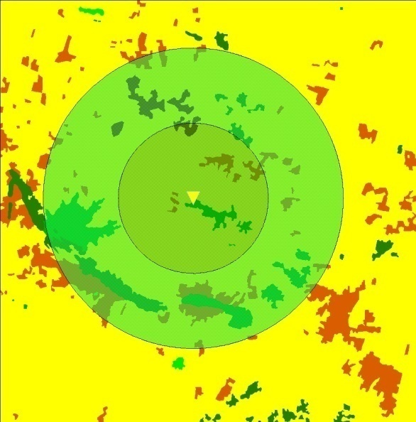
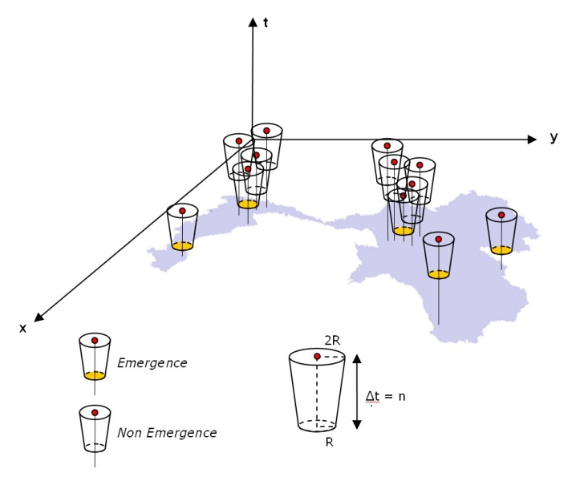
Méthodes d’analyse dans un SIG
De façon générale, le SIG est essentiellement utilisé pour manipuler les données spatialisées afin de fournir de nouveaux éléments nécessaires à une analyse :
  Recherche d’objets dans un rayon donné
  Distances le long d’un réseau
  Agrégation et appartenance
  Distances et adjacences
  …

Slide 63
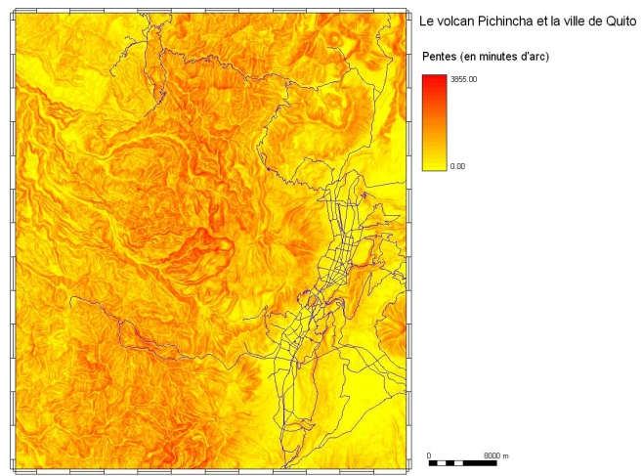
Méthodes d’analyse dans un SIG
Requêtes et interrogation
  Interrogation, exploration, statistique, cartographie
Mesures et calculs métriques
  Propriétés métriques des objets : longueur ou périmètre, surface, etc.
  Relations entre objets : distance, orientation
Transformation de données
  Création de nouveaux attributs descriptifs
  Basée sur des règles arithmétiques, logiques, géométriques
Synthèse de l’information
  Transferts d’échelle, analyse spatiale, agrégats
  Géostatistique et interpolation
  Changements d’implantation spatiale
Techniques d’optimisation
  Localisations optimales
  Plus courts chemins, recherche opérationnelle

Slide 64
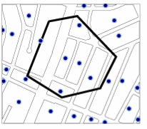


Méthodes d’analyse
Exemples de méthodes utilisant la localisation
Sélection d'objets sur un critère de distance ou d'appartenance : création de zones tampon (ou buffer, ou masque)
Sélection d'objets sur un critère d'orientation ou de direction
Mises en relation d'objets sur un critère de distance ou d'appartenance : croisements, hiérarchie, agrégation, appartenance
Classification par proximité : regroupement sur un critère géométrique ou topologique (agrégats), adjacence
Estimation liées à la proximité et au voisinage : géostatistique et interpolation

Slide 65

Méthodes d’analyse
Méthodes de classification pour la cartographie
Classification descriptive (regroupement sur un critère descriptif)
  Conserver la forme de la distribution
  Conserver la dispersion : maximiser la variance interclasse
  Faire apparaître les irrégularités des séries
Méthodes de discrétisation (exemples)
  Classes de même amplitude
  Classes d'effectifs égaux (quantiles)
  Utilisation de la moyenne et de l'écart-type (distributions normales)
  Progression arithmétique ou géométrique
  Méthode des seuils naturels

Slide 66

Méthodes d’analyse
Les changements de type d’objet géométrique
A partir des objets point : point vers maille par interpolation, point vers zone par influence (Voronoï) ou agrégation, point vers ligne par création de courbes d‘isovaleur ou agrégation, point vers ligne par création de réseau
A partir des objets ligne : ligne vers zone par dilatation ou par agrégation (pondérée par une distance d'interaction), ligne vers point (calcul de centroïdes), ligne vers maille par interpolation
A partir des objets zone : zone vers point (centroïde), zone vers ligne (squelettisation), zone vers maille (rastérisation)
A partir des objets maille : maille vers zone (vectorisation), maille vers maille (rastérisation et méthodes de ré-échantillonnage)

Slide 67
Méthodes d’analyse
SIG et télédétection
Géoréférencement et mosaïques
  Transformations géométriques et photogrammétrie
  Redressement et ajustement des valeurs
Quel objet : point ou zone ?
  Du pixel à l'objet géographique : traitement par zone ou par pixel ?
  L'utilisation des opérations de semi-jointure et agrégation
Méthodes classiques en télédétection
  Différents types de satellites, différentes méthodes : les canaux sont des attributs, les indices sont des méthodes
  Classifications dirigées et non dirigées
  Indices de végétation, de bâti, texture, structure, etc. Morphologie math.
Télédétection urbaine
  Photographie aérienne et orthophotoplans

Slide 68
Méthodes d’analyse
SIG et statistique spatiale
Distribution spatiale d’un semis de point
  Par rapport à une distribution aléatoire (agrégée, régulière, aléatoire)
  Distribution d’un sous-ensemble par rapport à un ensemble
  Recherche de tendance spatiale (EDS, gradient, surface polynômiale, etc.)
Recherche d’autocorrélation spatiale d’une valeur : variogrammes, indices (Moran, Geary…), indices locaux (Moran, Getis, …)
La recherche d’agrégats locaux (cluster)
  Méthodes de recherche d’agrégats spatiaux
  Méthodes de recherche d’agrégats spatio-temporels
La recherche d’une échelle spatiale significative

Slide 69


Méthodes d’analyse
SIG et géostatistique : estimation et interpolation
Estimation d’une mesure à partir d’autres mesures
  Semi-variogrammes
  variables aléatoires régionalisées et Krigeage
  Méthodes déterministes

Slide 70

Méthodes d’analyse
SIG et interpolation : les modèles numériques de terrain
MNT par interpolation
  À partir de points ou de lignes par interpolation
  De nombreuses méthodes pour passer du point à la zone : plus proches voisins, inverse distance, Splines, krigeage, etc. (méthodes déterministes vs méthodes probabilistes), par agrégation locale…
Les MNT et leurs méthodes
  Pente, orientation, drains, écoulements, volumes, visibilité, bassins versants, etc. Modèles en hydrologie.
La représentation par illumination, la représentation en perspective
Les modèles de distance, les modèles d'influence, les aires d'influence

Slide 71

Méthodes d’analyse
SIG et optimisation
Réseaux et graphes
  Applications de la recherche opérationnelle : chemin optimaux
  Distances le long d’un réseau , problèmes d’accessibilité

Slide 72

Méthodes d’analyse
Exemple : relations santé-environnement
Cartographie des cas, des incidences, des risques
  Cas, incidences, prévalences, risques de maladie
  Estimateurs bayésiens pour diminuer les différences de variabilité aléatoire dues aux différences d’effectifs
Analyse de la distribution spatiale, recherche d’agrégats et de tendances
Recherche statistique de relations santé-environnement

Slide 73
6. Cartographie

Slide 74
Cartographie
Langage cartographique et sémiologie graphique
Le langage cartographique
  Les composantes du langage cartographique
  Les signes graphiques élémentaires (point, trait, tâche), le figuré cartographique (construit à partir des signes élémentaires), l'implantation graphique (ponctuel, linéaire, zonal), les variables visuelles (forme, taille, couleur, valeur, orientation, texture-structure, grain).
SIG et cartographie
  Cartographie automatique à partir d’une requête
  Choix d’une projection cartographique
  Association attribut descriptif - attribut graphique (figuré, implantation, variables visuelles)
  Positionnement automatique des étiquettes
  Filtrage et généralisations

Slide 75

Cartographie
Langage cartographique et sémiologie graphique
L’habillage d’une carte, des principes à respecter
  Échelle graphique
  Rose des vents
  Titre
  Source
  Légende
  etc …
Titre
Légende
Échelle
graphique
Rose des vents
Source

Slide 76
7. SIG et Internet

Slide 77
SIG et Internet
Logiciels : différentes organisations
Application et données sur un seul ordinateur chez le client (SIG)
Application chez le client et serveur de données par réseau local ou par Internet
Serveur de données et serveur d’application par réseau local
Serveur de données et serveur d’application par Internet, interrogation utilisant un explorateur Internet (API simples), interrogation utilisant un applicatif léger

Slide 78
SIG et Internet
Des données disponibles, de qualité non contrôlée
Données et métadonnées : une exigence incontournable
Une qualité souvent difficile à évaluer, des données à manipuler avec précaution, des contextes non connus
Des serveurs de données extraordinaires (USGS, NASA, Google...), mais dont la gratuité n’est pas assurée à long terme
De multiples questions sur la propriété des données/de l’information/de la connaissance
ex : http://srtm.csi.cgiar.org/

Slide 79
8. Organisation d’un projet SIG

Slide 80

SIG : organisation
Définition du projet et étude de faisabilité
Rédaction d'un cahier des charges décrivant les objectifs et les besoins de l'application.
Évaluation des données nécessaires et des flux d'acquisition.
Évaluation des spécifications du système et de ses objectifs en fonction des systèmes existants sur le marché, pour évaluer la faisabilité de l'opération et les coûts qu'elle implique.
Évaluation finale des différents choix possibles en terme de bénéfices et de coûts.
www.Caagi.com

Slide 81
SIG : organisation
Organisation logique et mise en place fonctionnelle
Organe de mise en place et d'administration générale (besoins humains et financiers, plans de formation et d'assistance aux utilisateurs, gestion de l'évolution future du système en fonction des résultats d'exploitation)
Organe d'acquisition de données pour gérer les divers flux d'information (flux réguliers ou propres à une application). Cet organe est chargé d'évaluer et de décrire les sources d'information, les modalités d'accès et les procédures d'acquisition.
Organe de saisie et d'intégration des données : structuration, homogénéisation, validation, codage, saisie, contrôle, correction et intégration des données suivant les techniques requises par le système d'information.
Organe d'exploitation et d'analyse des données assurant les réponses aux demandes des utilisateurs et aux besoins de l'application en fonction du cahier des charges.

Slide 82
Fin
Marc Souris, 2009-2011

